Slide 1


Slide 2

Высокоселективное стекло Pilkington на архитектурных объектах в России и за рубежом
Юлия Латун

Slide 3
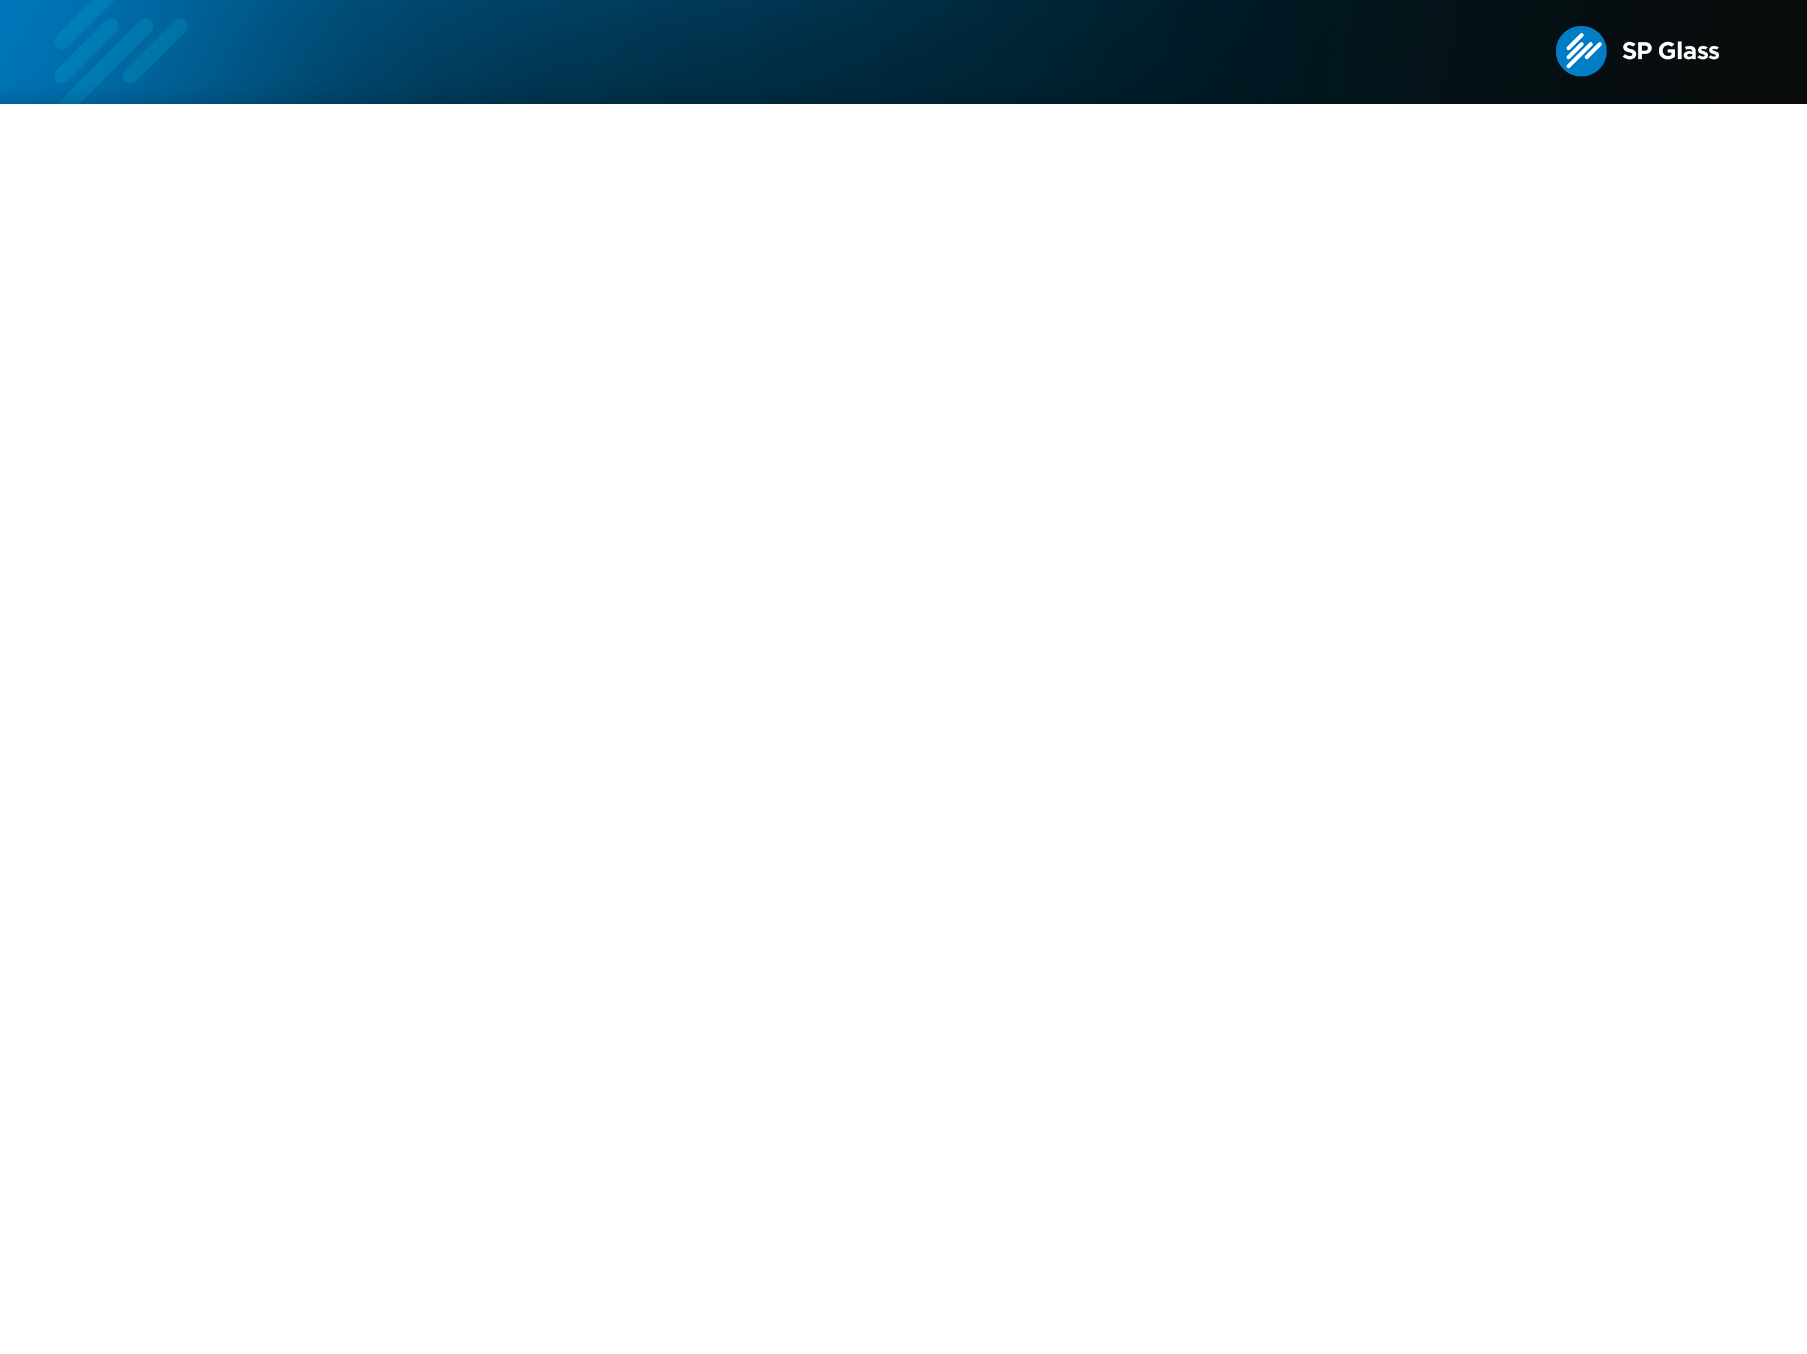









Структура SP Glass
  Operating
  Companies
  Стратегические
  акционеры
10 заводов
5 млн м²
стеклопакетов в год
850 т стекла в день
10 млн м² стекла
с покрытием
  Финансовые
  инвесторы
Подразделение продаж
архитектурного стекла
на внутреннем и мировых
рынках
Notes:
В группу компаний SP Glass входят завод Pilkington, как производитель базового продукта светопрозрачной конструкции – стекла. 10 заводов группы СТИС, производящие окло 5 млн. кв. м. общестроительных, функциональных Теплопакетов. В группу СТИС также входит производственная площадка во Владимире, которая специализируется на производстве сложных архитектурных стеклопакетов с участком закалки и сборки стекла триплекс.

Slide 4
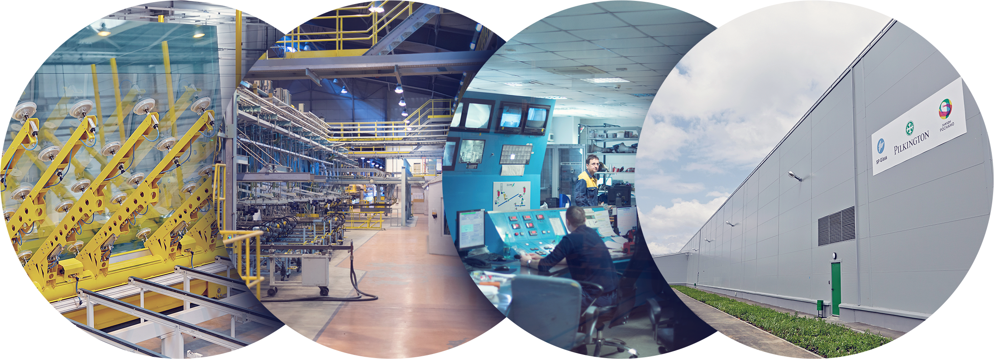
Pilkington в мире
Основана в 1826 году в Великобритании
4 000 собственных патентов
Изобретатель процесса изготовления листового стекла (1952 год)
Производственные комплексы в 30 странах мира
28 000 высококвалифицированных сотрудников по всему миру
Годовой объем продаж стекла – 4,7 млрд евро

Slide 5
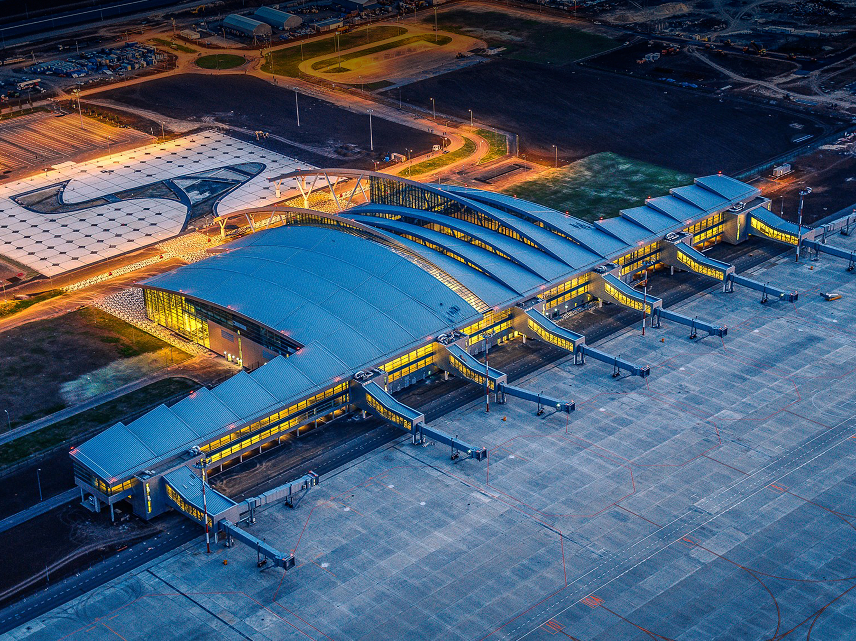

Аэропорт Платов, Ростов-на-Дону
Стекло PILKINGTON SUNCOOL 70/35 Pro T

Slide 6




Как выбирали стекло
КРИТЕРИИ ВЫБОРА СТЕКЛА
Энергоэффективность
Безопасность
Эстетика

Slide 7
Как выбирали стекло
ОСНОВНЫЕ ХАРАКТЕРИСТИКИ СТЕКЛА
Светопропускание | LT, %
Светоотражение (зеркальность) | LR, %
Солнечный фактор | SF, %
Коэффициент теплопередачи | Ug
Селективность
Оттенок снаружи
Оттенок на просвет

Slide 8
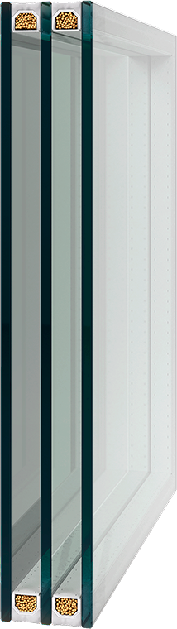
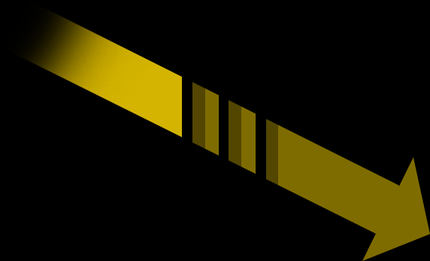

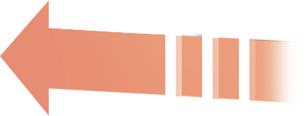

Как выбирали стекло. Энергоэффективность
ЭНЕРГОЭФФЕКТИВНОСТЬ
Стеклопакет
Single Silver TM
Стеклопакет
Double SilverTM
Зеркальность
LR = 22 %
Зеркальность
LR = 16%
Низкие теплопотери
Низкие теплопотери
Нейтральный оттенок
на просвет
Нейтральный оттенок
на просвет
Светопропускание
LT = 60%
Высокое светопропускание
LT = 70%
Солнцезащита
SF = 40%
Хорошая солнцезащита
SF = 37%
Теплозащита
Ug = 1
Отличная теплозащита
Ug = 1

Slide 9
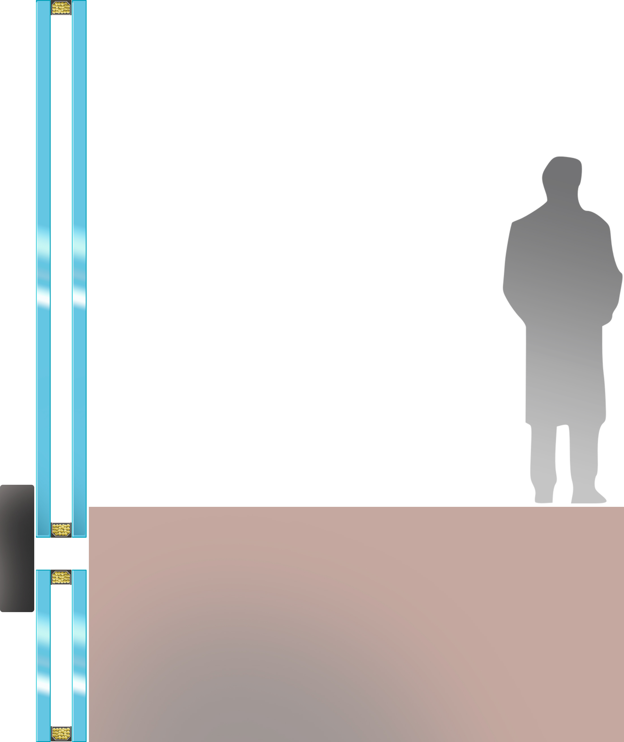
Как выбирали стекло. Безопасность
БЕЗОПАСНОСТЬ
900 – 1100 мм
ЗАКАЛЕННОЕ — ТРИПЛЕКС
ЗАКАЛЕННОЕ — ЗАКАЛЕНОЕ
ЗАКАЛЕННОЕ — СЫРОЕ — ТРИПЛЕКС
ЗАКАЛЕННОЕ — ТРИПЛЕКС
ТРИПЛЕКС — СЫРОЕ
ТРИПЛЕКС — СЫРОЕ

Slide 10
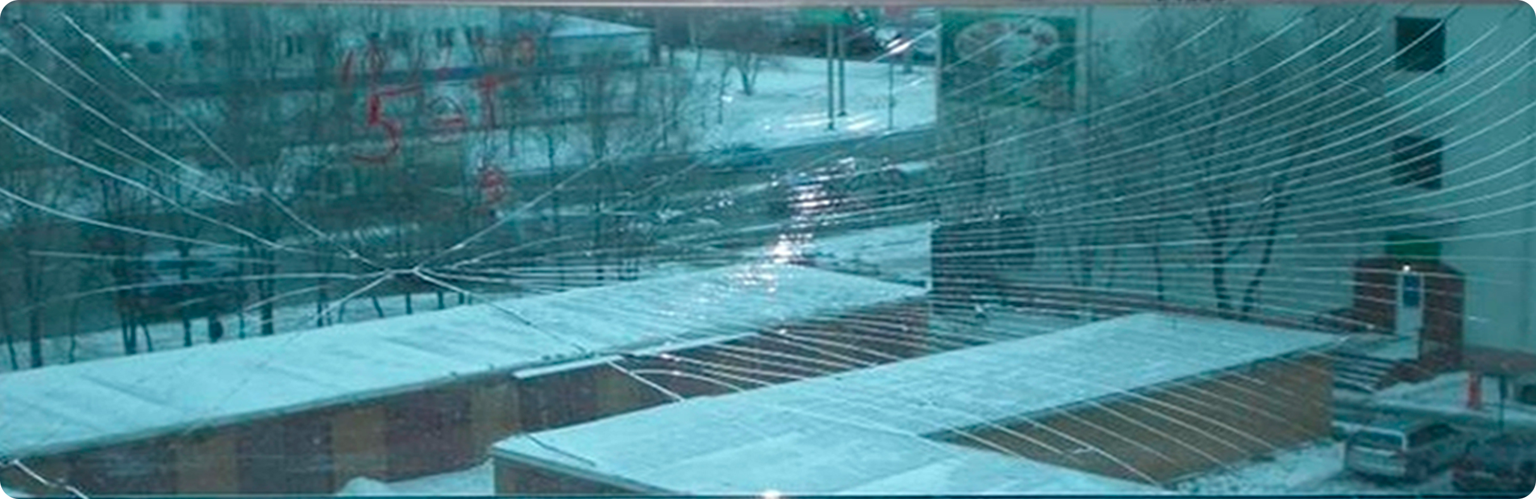
Как выбирали стекло. Безопасность

Slide 11
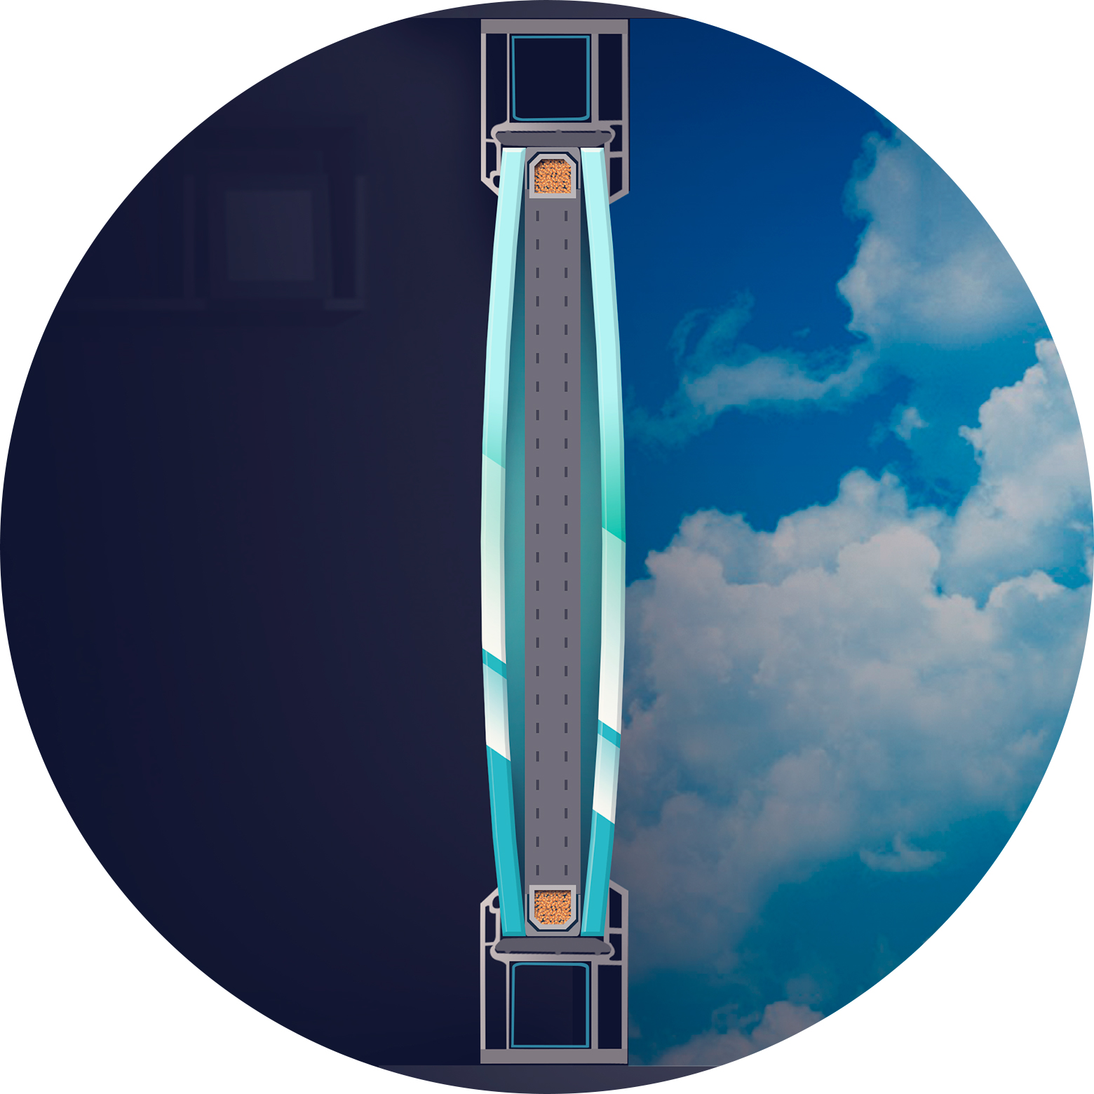
Как выбирали стекло. Безопасность

Slide 12
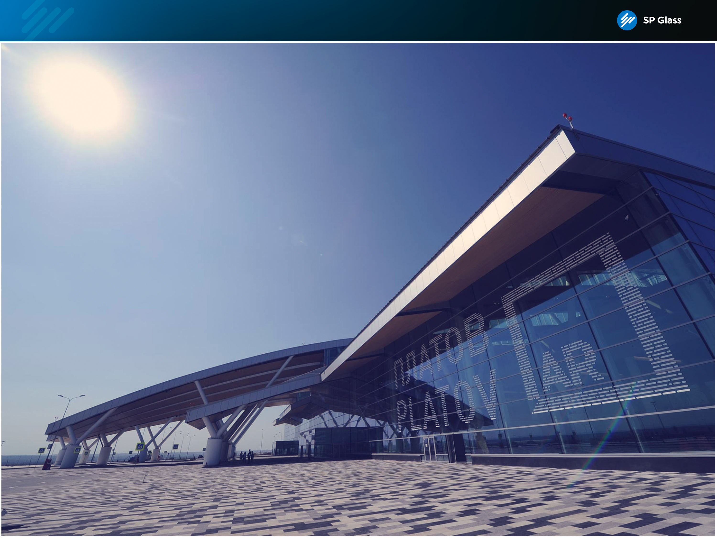
Как выбирали стекло. Эстетика

Slide 13
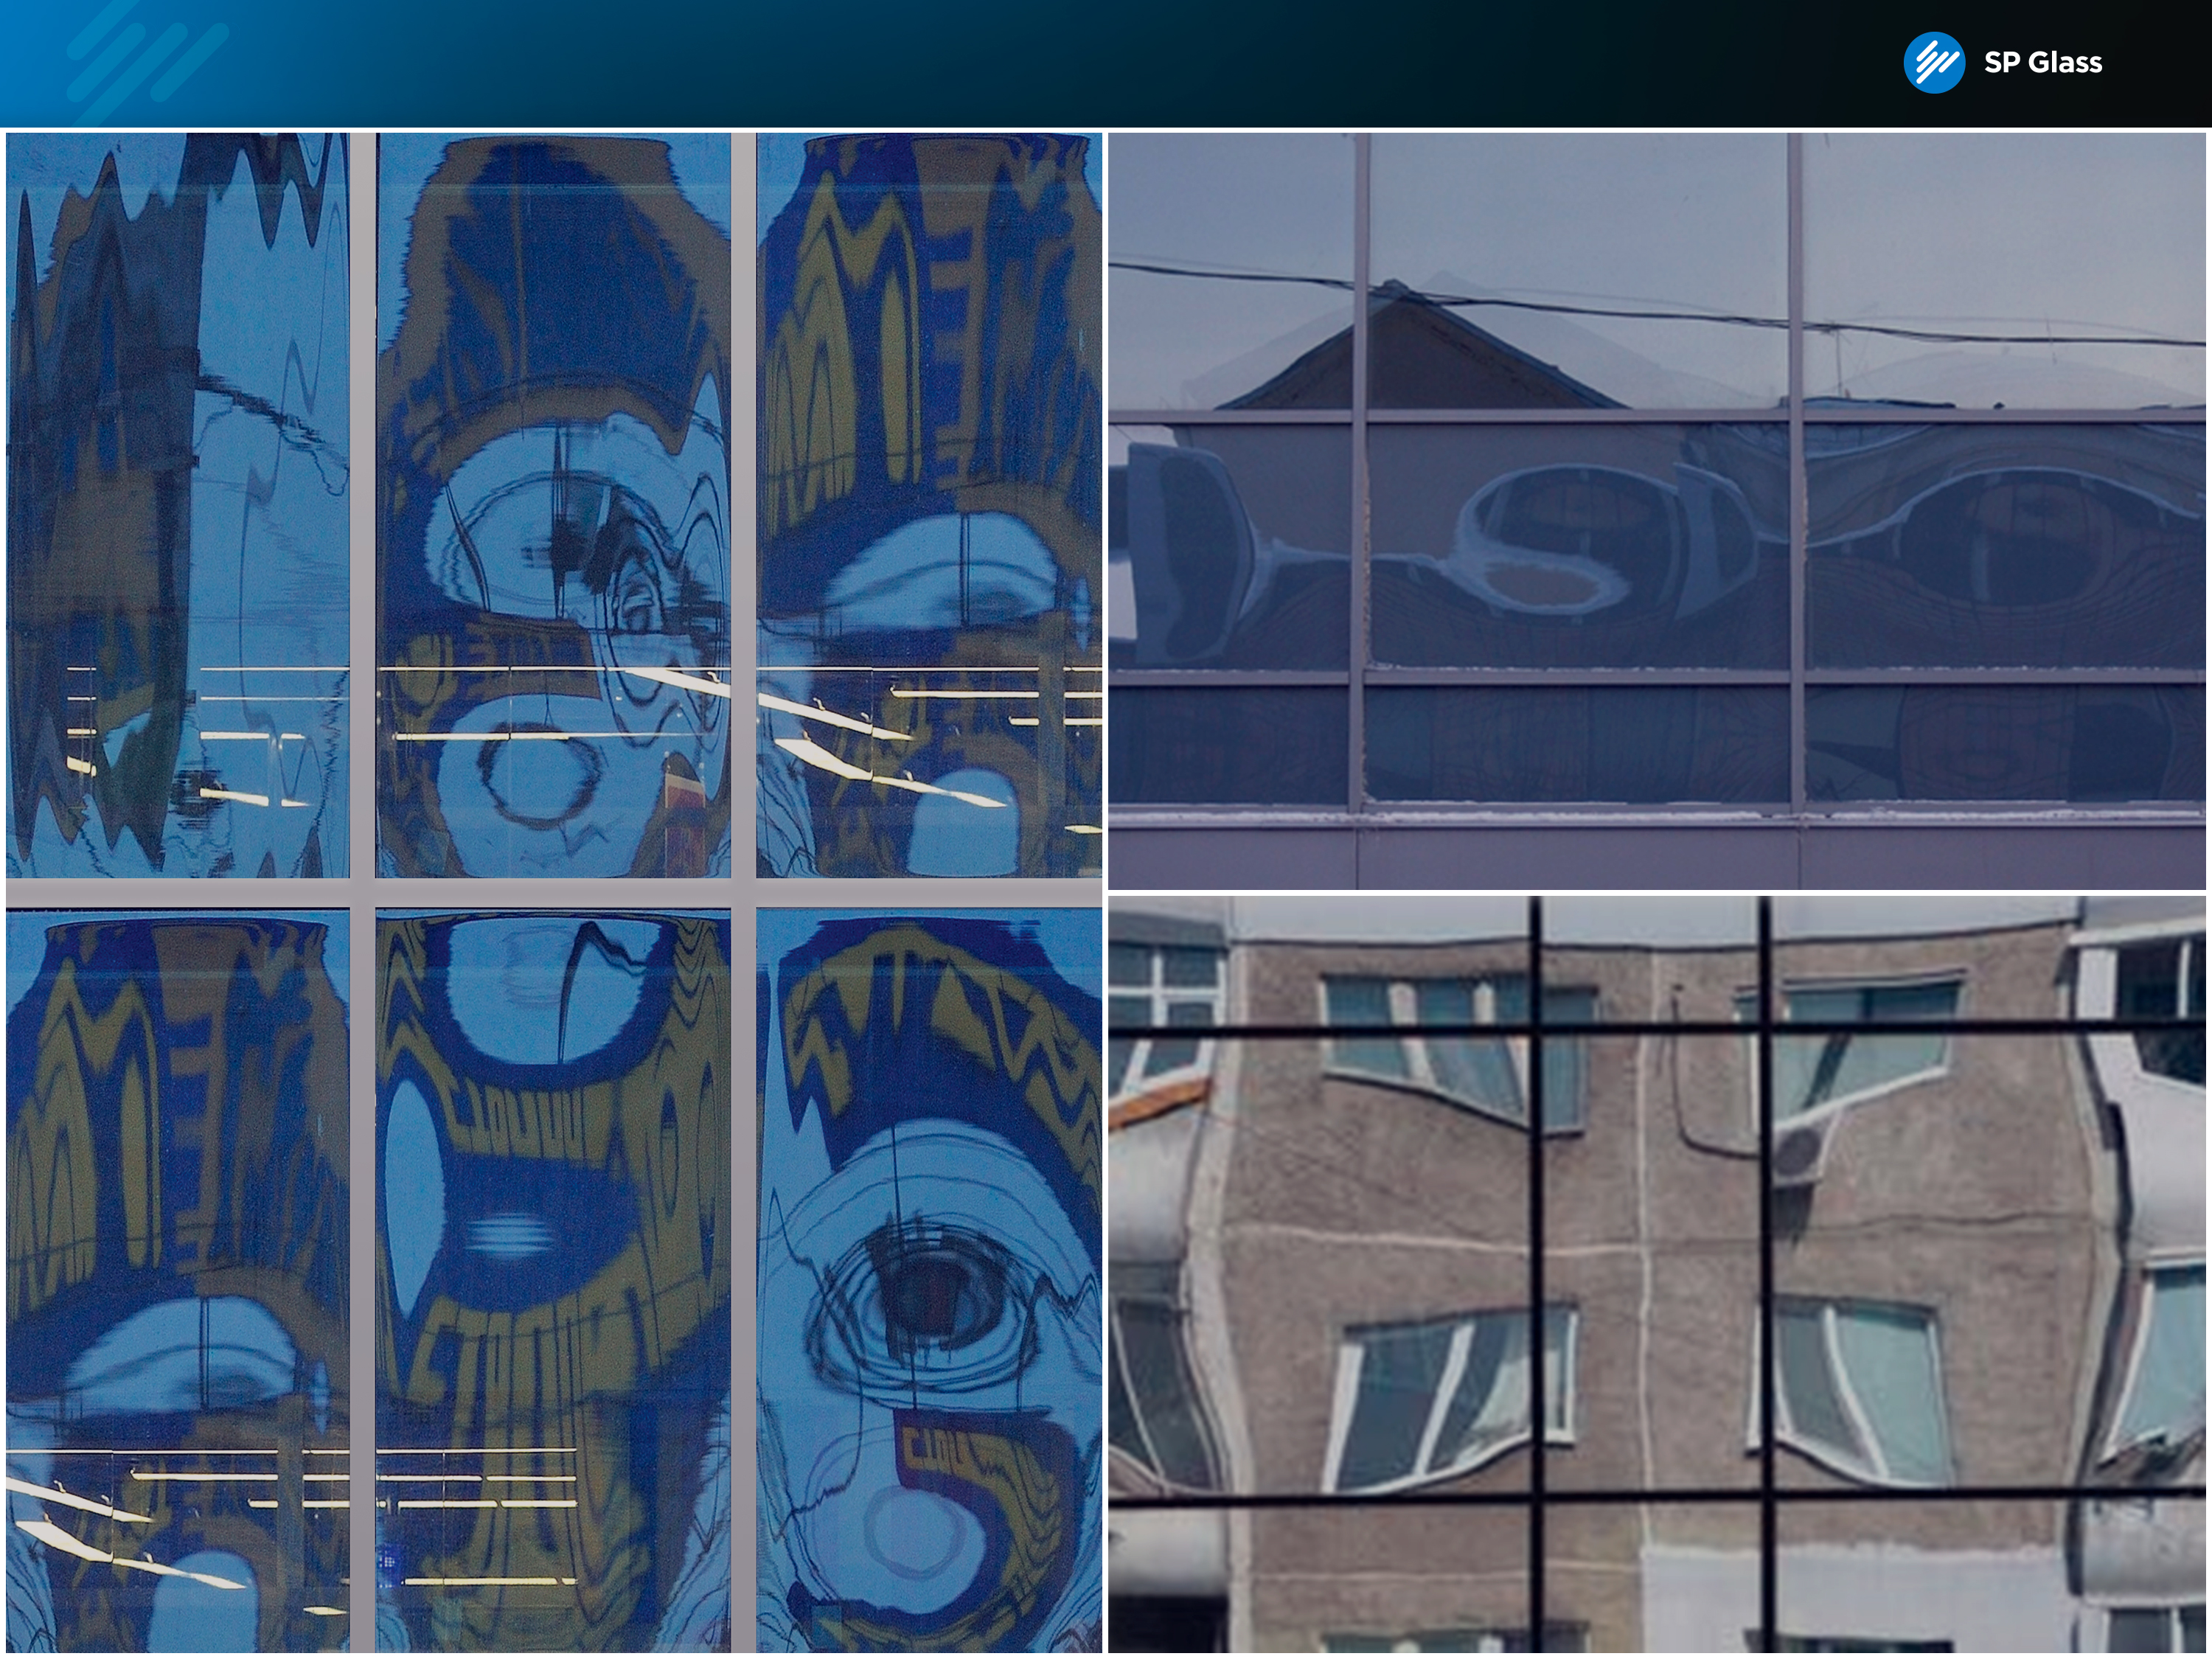
Как выбирали стекло. Эстетика

Slide 14
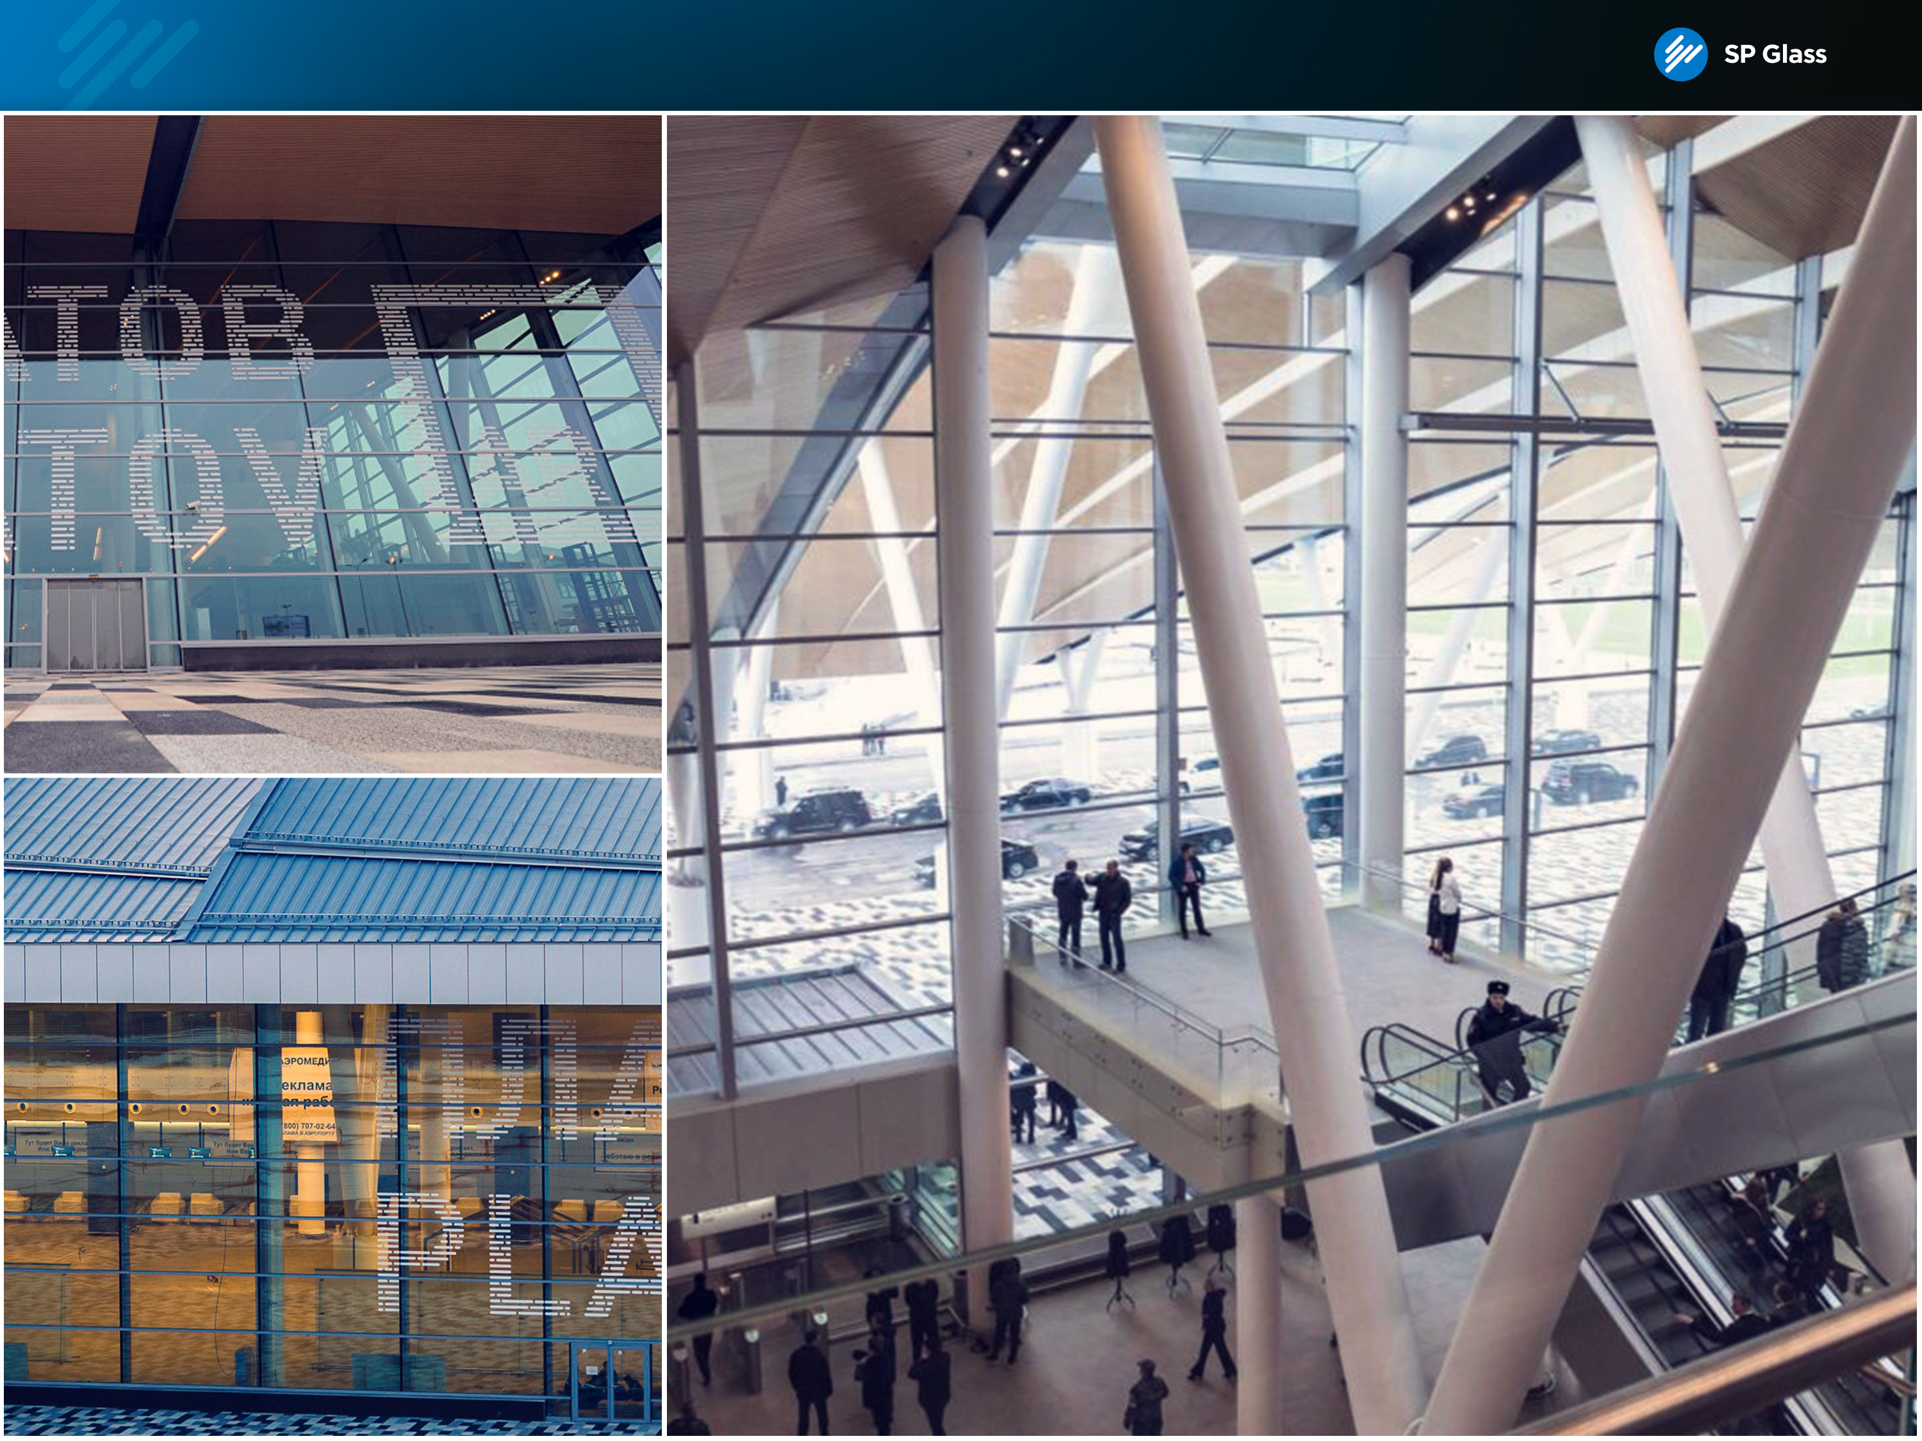
Как выбирали стекло. Эстетика

Slide 15
Suncool
Высокоселективные стёкла для всех типов фасадного остекления (Double SilverTM) | Оттенок | Пропускание света (LT) | Отражение света (LR) | Солнечный фактор (SF) | Коэффициент теплопередачи (Ug) | Закаливание | Триплекс | Гнутьё
Pilkington Suncool™ 70/40 + Pro T | Нейтральный | 71 | 10 | 43 | 1.1 | ✔ | ✔ | ✔
Pilkington Suncool™ 70/35 + Pro T | Нейтральный | 70 | 16 | 37 | 1 | ✔ | ✔ | ✔
Pilkington Suncool™ 66/33 + Pro T | Нейтральный | 66 | 16 | 36 | 1 | ✔ | ✔ | ✔
Pilkington Suncool™ 50/25 + Pro T | Нейтральный | 50 | 19 | 27 | 1 | ✔ | ✔ | ✔
Pilkington Suncool™ 40/22 + Pro T | Нейтрально-серый | 40 | 20 | 23 | 1.1 | ✔ | ✔ | ✔
Pilkington Suncool™ 30/16 + Pro T | Нейтрально-голубой | 30 | 27 | 19 | 1.1 | ✔ | ✔ | ✔
Suncool™-R Blue 50/25 Pro T | Голубой | 47 | 27 | 29 | 1 | ✔ | ✔ | ✔
Suncool™-R Bronze 45/25 Pro T | Бронзовый | 43 | 24 | 26 | 1 | ✔ | ✔ | ✔
Suncool™-R Silver 50/27 Pro T | Серый стальной | 47 | 31 | 29 | 1 | ✔ | ✔ | ✔
Suncool™-R Green 45/25 Pro T | Зеленый | 44 | 34 | 28 | 1 | ✔ | ✔ | ✔
Характеристики приведены на стеклопакеты с формулами 6| – 16 – 4

Slide 16
ПРИМЕРЫ АРХИТЕКТУРНЫХ ПРОЕКТОВ

Slide 17
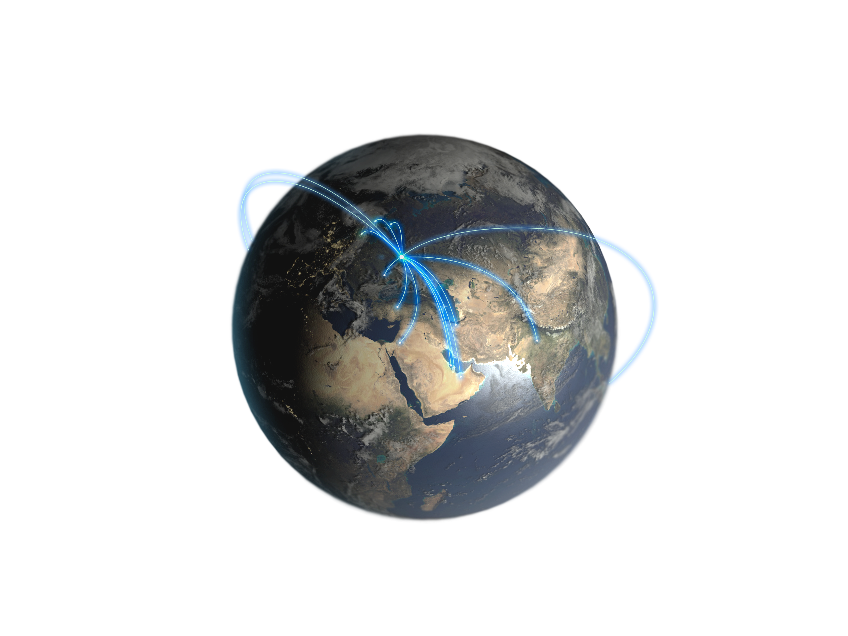
Pilkington в России
География поставок
Австралия
Бахрейн
Гондурас
Иордания
Индия
Ирландия
Иран
Катар
Мексика
Молдова
ОАЭ
Панама
Прибалтика
Турция
Финляндия

Slide 18
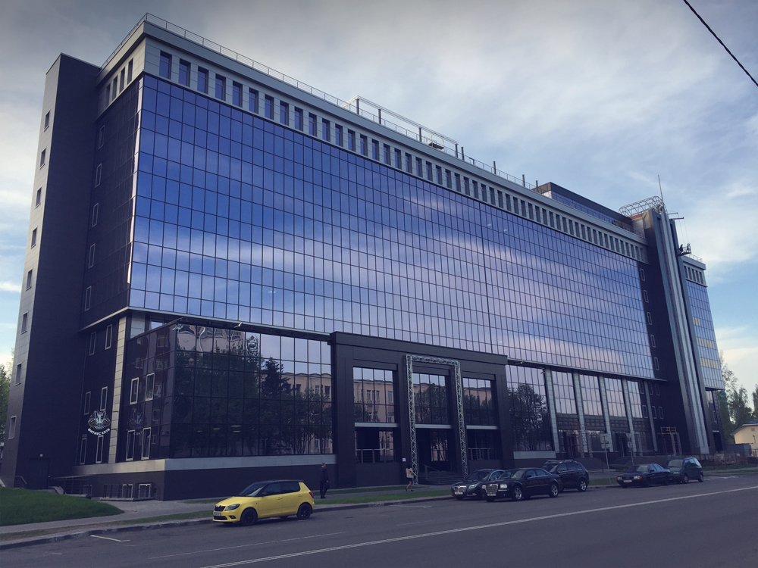
Офисный центр «Академия», Минск, Беларусь
PILKINGTON SUNCOOL 30/16 Pro T
Notes:
Несмотря на достаточно темное стекло – светопропускание примененного на объекте стеклопакета всего 30% - продукт Suncool 30/16 Pro T был выбран для офисного центра «Академия». Основная идея проектировщиков на данном объекте была сократить любые поступления солнечного жара до минимума с целью снижения его влияния на HVAC систему. Этот офисный центр строился для IT компаний. В их работе задействован в 99% умственный труд. Здание оснащено совершенной системой кондиционирования, очисткой воздуха для того, чтобы сотрудники не испытывали какого либо дискомфорта во время работы. Продукт Suncool 30/16 Pro T поддерживает эту совершенную HVAC систему, максимально снижая нагрузку на нее в летний период за счет исключительно низкого солнечного фактора в 18%.

Slide 19
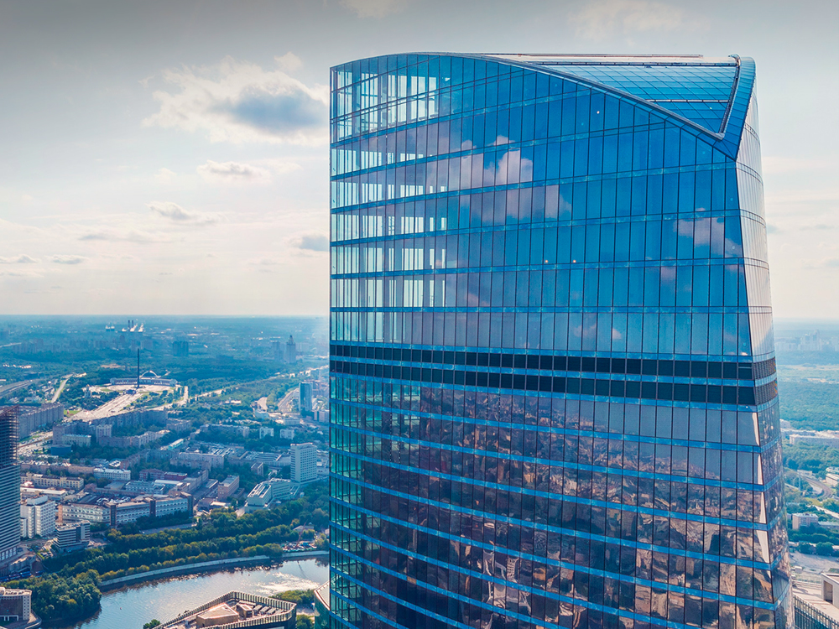
Башня «Федерация», Москва
Стекло PILKINGTON SUNCOOL-R 50/25 BLUE Pro T
Notes:
На момент остекления Навершия Башни Федерации компания Pilkington запустила производство высокоселективных покрытий в России. На навершии было применено стекло Suncool-R Blue 50/25 Pro T, покрытие которого напыляется на прозрачное флоат стекло и приобретает свой оттенок при отражении солнечного света. Остекление навершия по праву можно назвать одним из самых сложных проектов. На объекте применен однокамерный стеклопакет с двумя закаленными стеклами триплекс. При этом наружный триплекс состоит из стекла с низкоэмиссионным твердым покрытием, к которому подведено электричество для выполнения функции обогрева. Благодаря обогреву удаляется снег в зимний период. Стекло Suncool-R Blue 50/25 Pro T защищает от избыточного поступления солнечного жара как летом, так и зимой. Поскольку это крыша, эффективная солнцезащита нужна и зимой и летом в нашем регионе. Внутреннее стекло триплекс состоит из двух особопрозрачных стекол Optiwhite для достижения максимальной теплопередаче в стеклопакете.

Slide 20
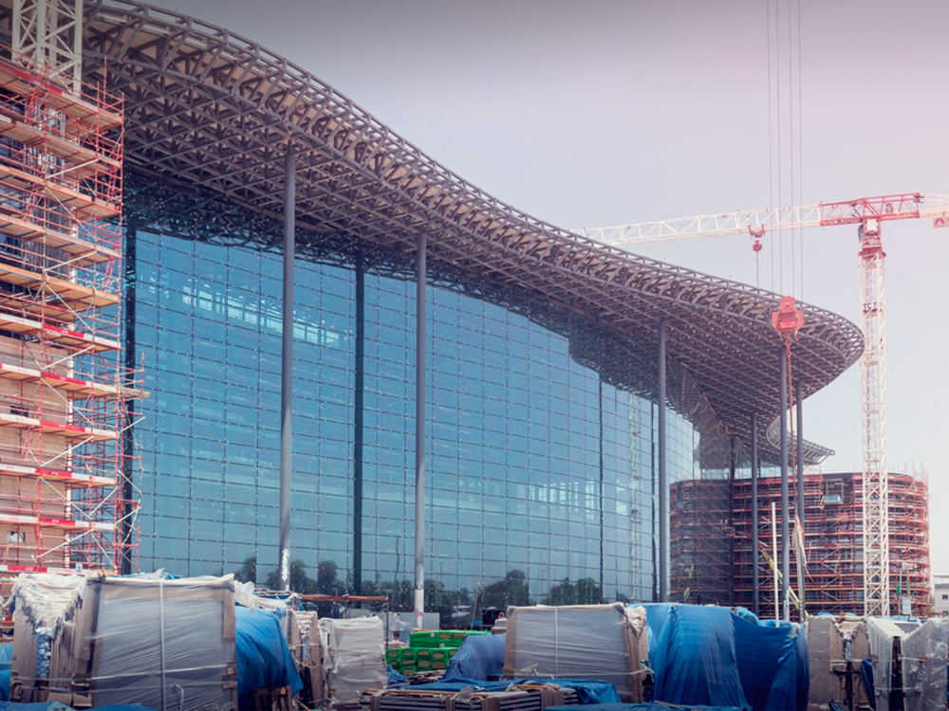
Больница, Арабские Эмираты
Стекло SunCool 66/33 Pro-T

Slide 21
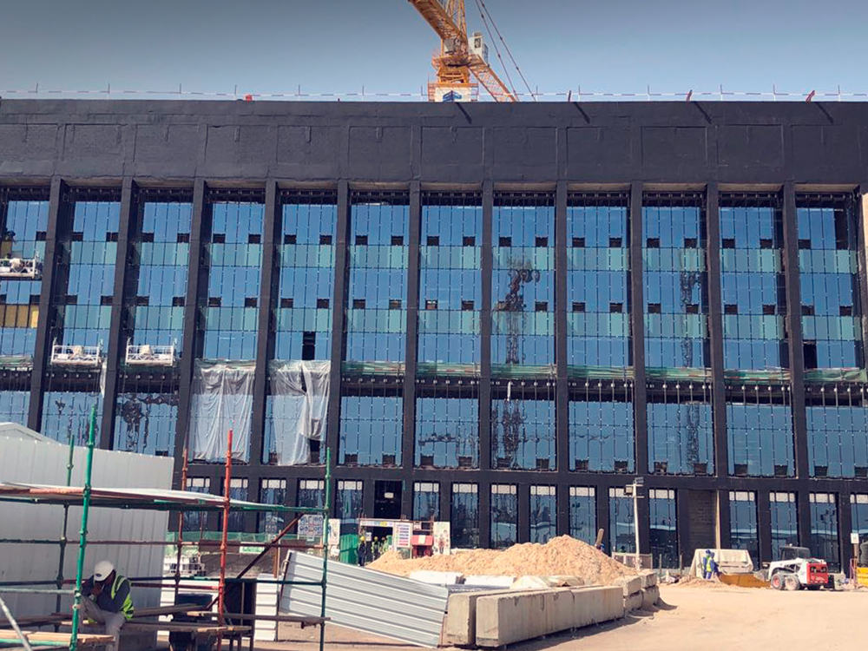
Университет, Кувейт
SunCool 40/22 Pro-T

Slide 22
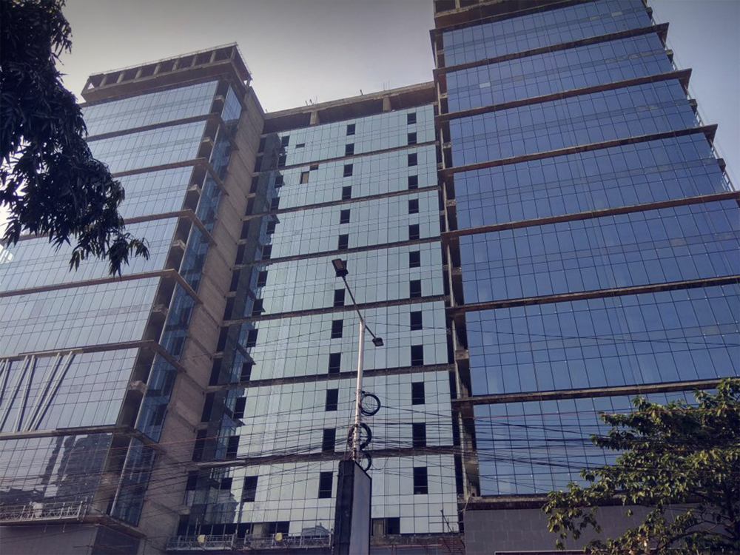
БЦ Magnacom, Калькутта, Индия
Стекло SunCool 50/25 Pro-T

Slide 23
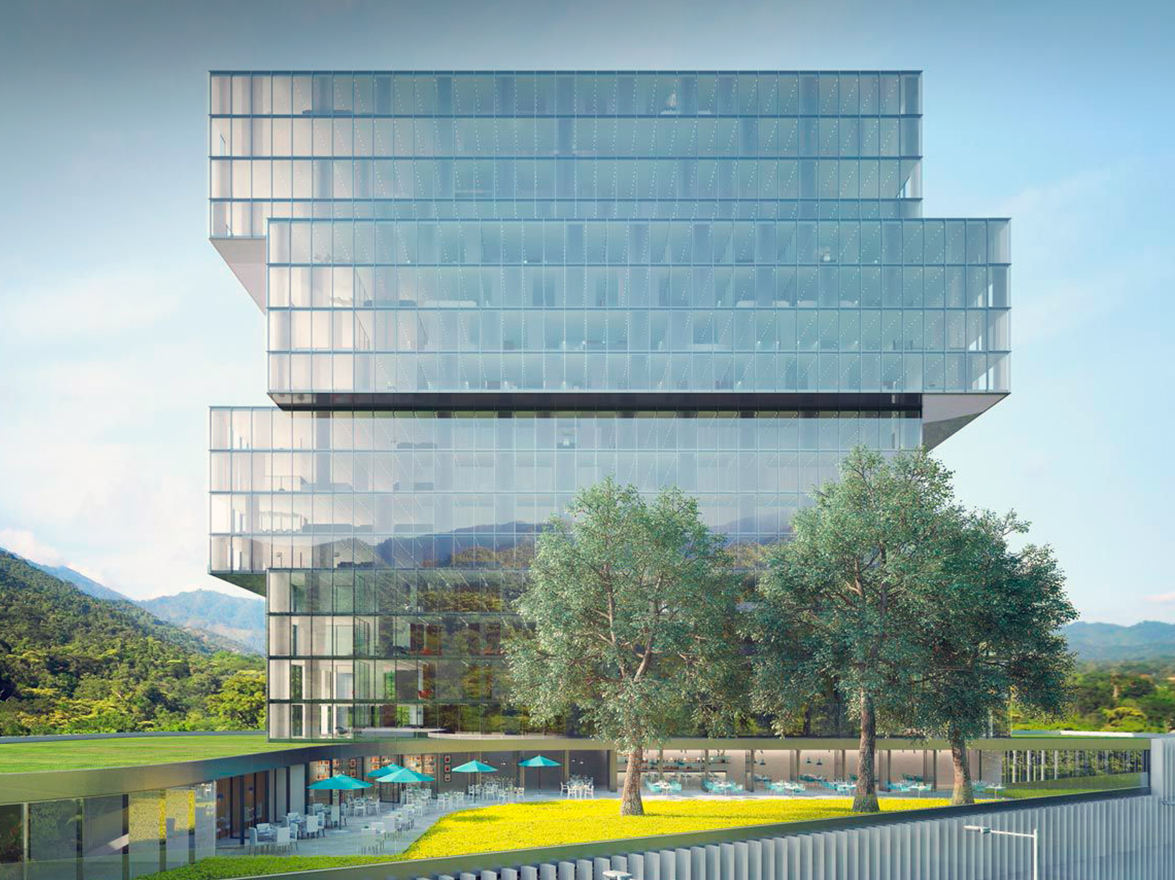
Бизнес Центр «Nuevos Horizontes», Гондурас
SunCool 40/22 Pro-T

Slide 24
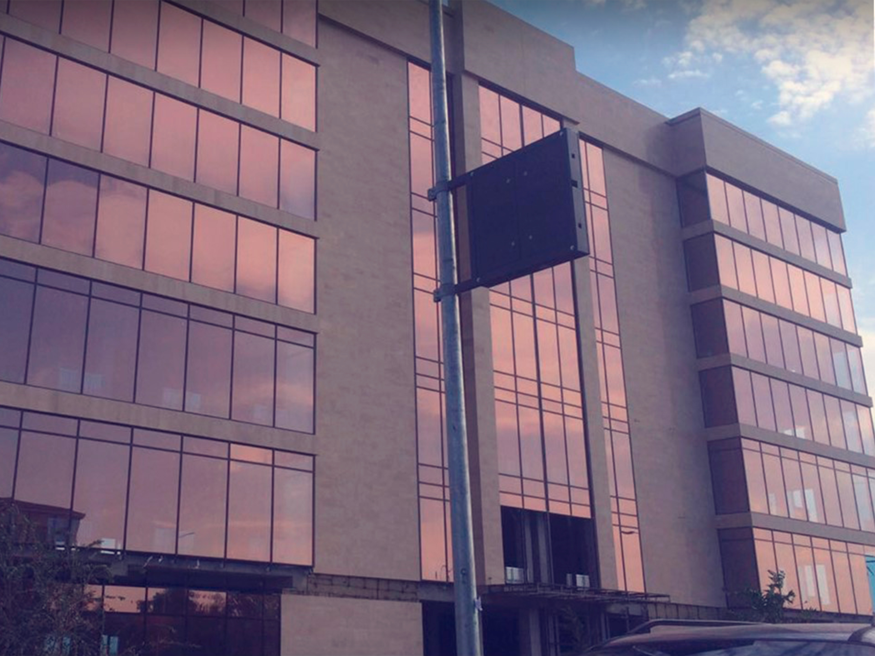
БЦ Al Batha Tower, Дубай, ОАЭ
PILKINGTON SUNCOOL-R 45/25 BRONZE Pro T

Slide 25
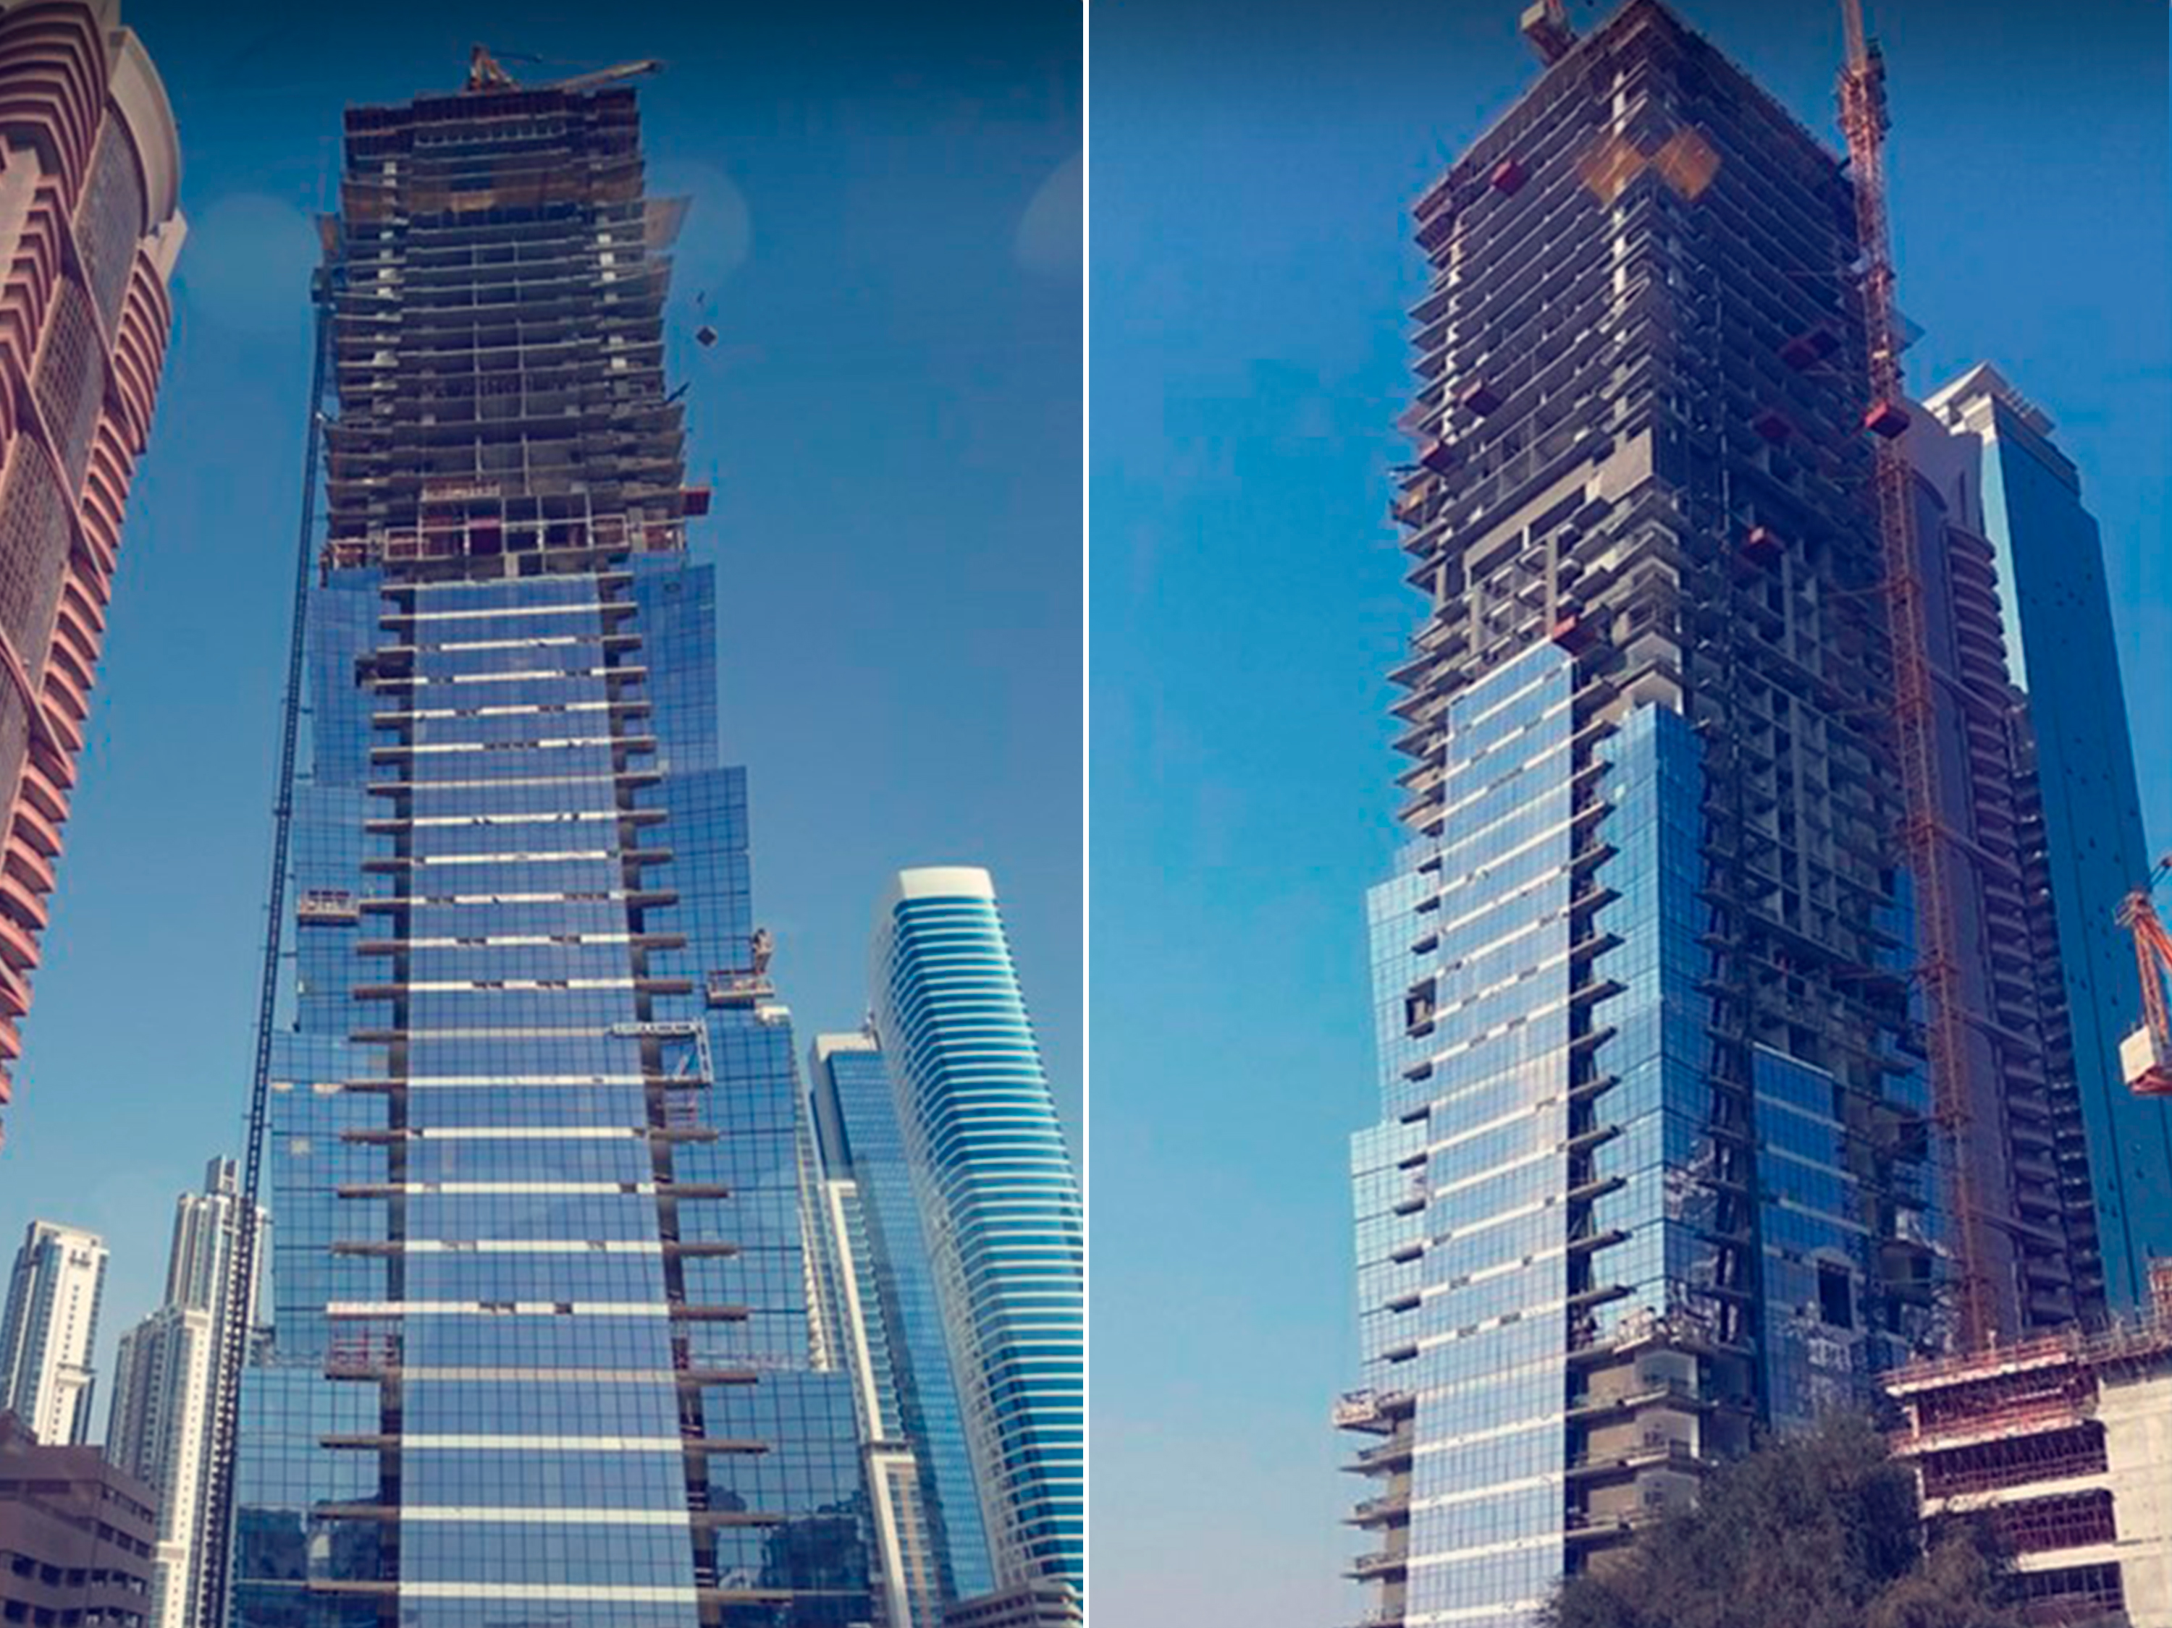
БЦ Al Batha Tower, Дубай, ОАЭ
SunCool 30/16 Pro-T

Slide 26
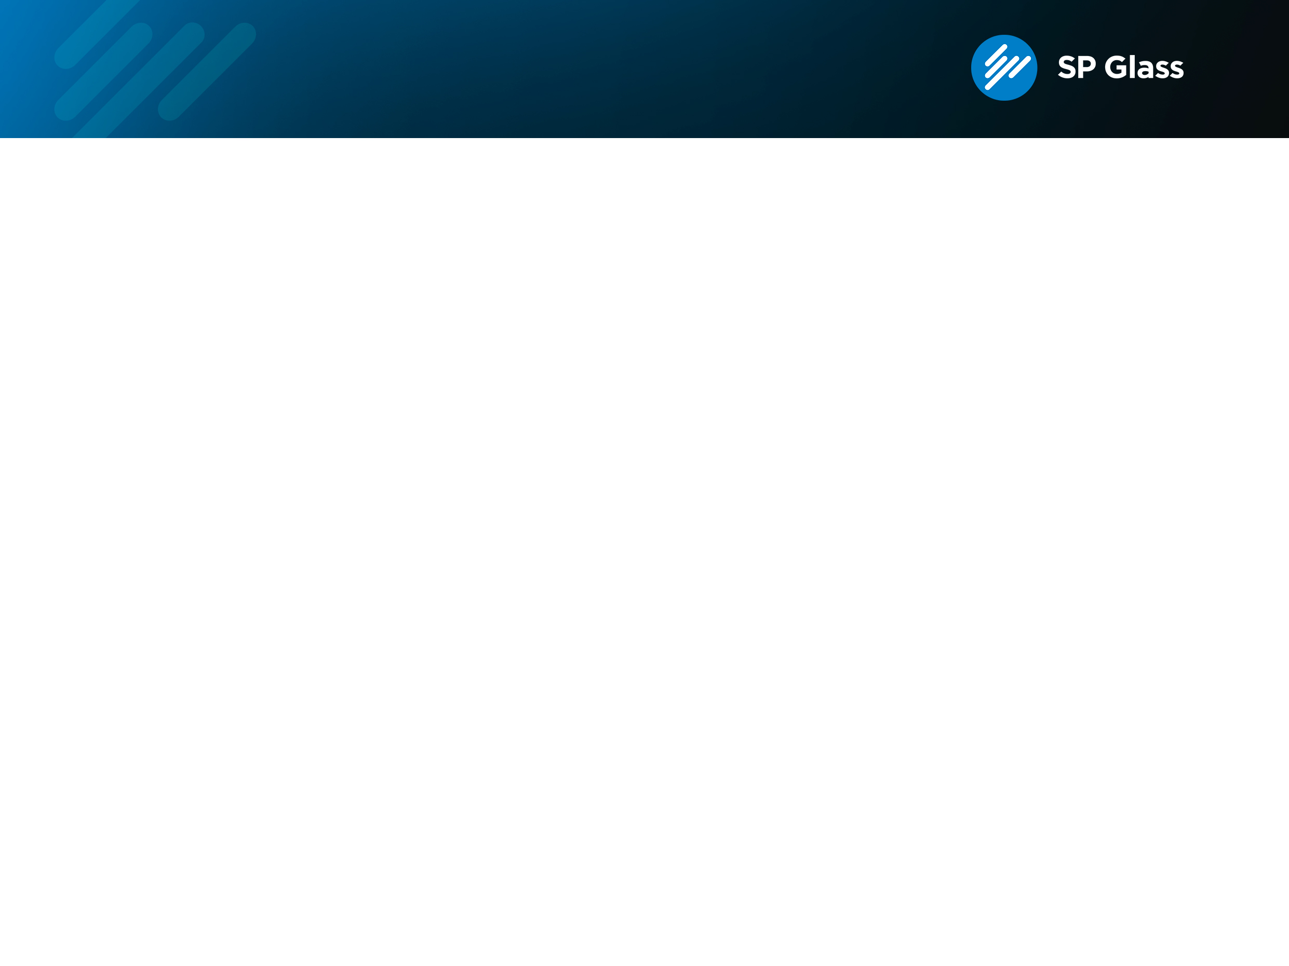
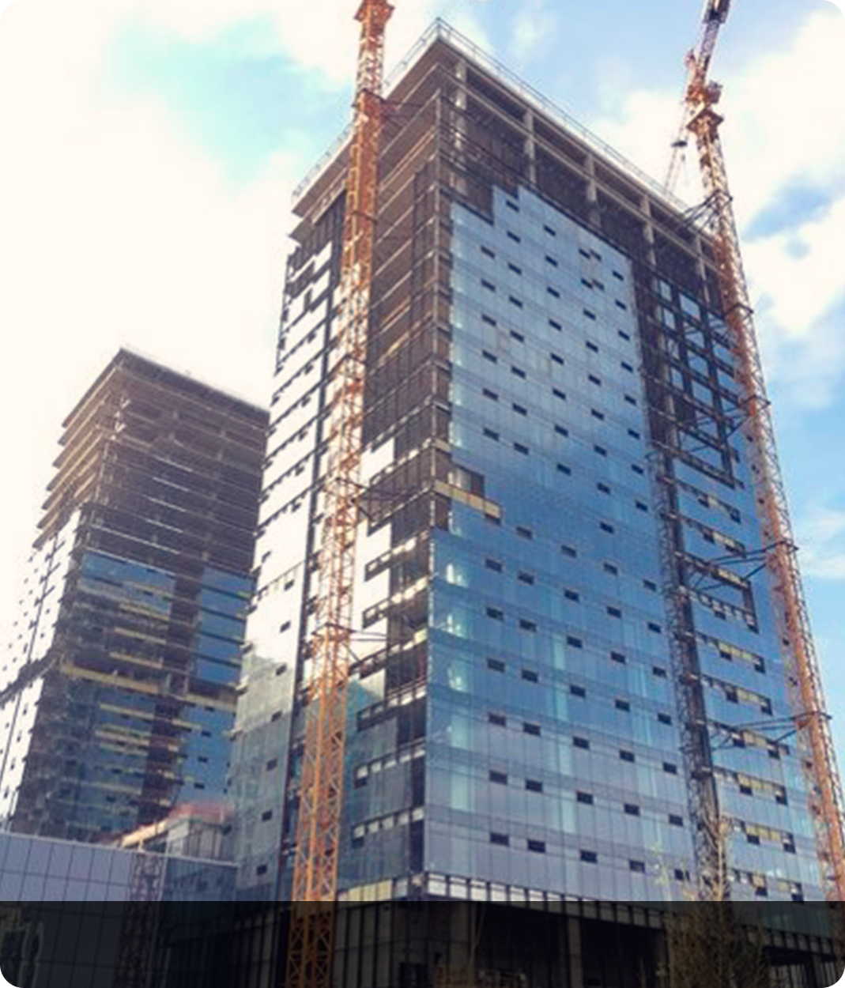
ОСТЕКЛЁННЫЕ ОБЪЕКТЫ
PILKINGTON SUNCOOL-R 45/25 BRONZE Pro T Бизнес-центр, Шымкент, Казахстан

Slide 27
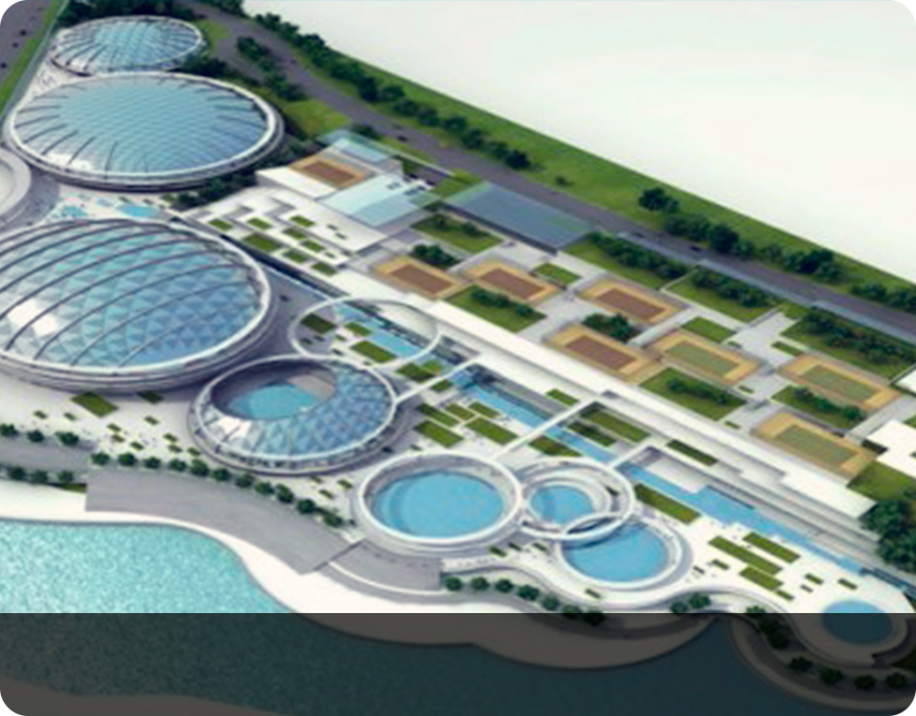
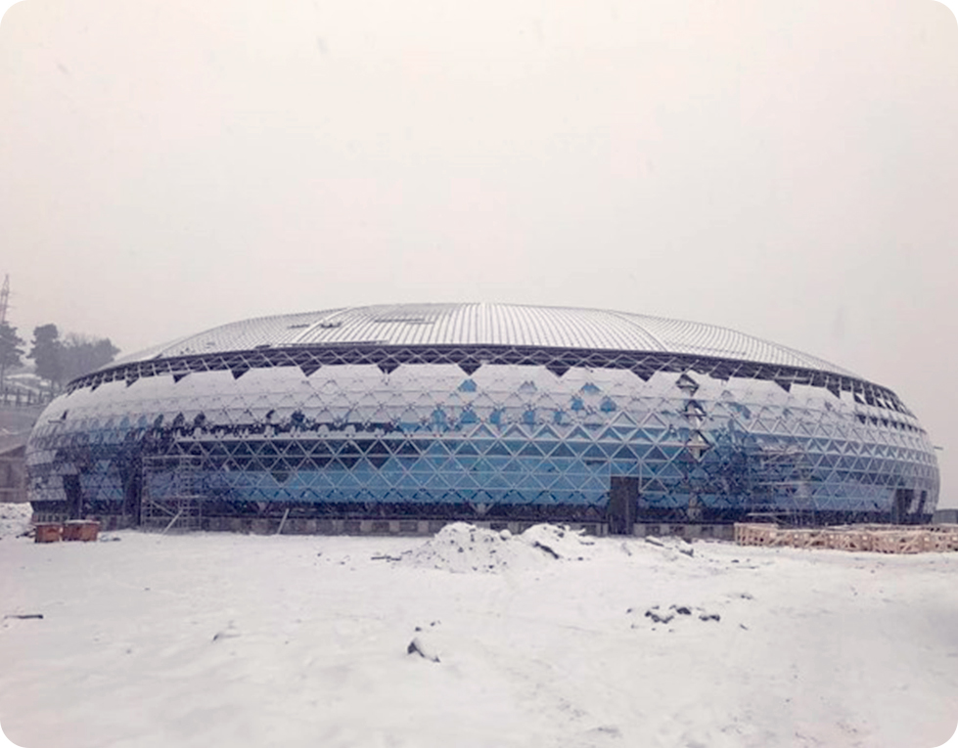
ОСТЕКЛЁННЫЕ ОБЪЕКТЫ
SunCool Blue 50/25 Pro-T, SunCool Silver 50/27 Pro-T Душанбе, Узбекистан

Slide 28

  Юлия Латун
  Руководитель департамента архитектурных проектов
  Mobile: +7 906 097 04 17
  E-mail: latun.j@lifeglass.ru

